Slide 1
Самостоятельная работа по дисциплине «Теория информационных процессов и систем»
Выполнил:
Студент группы ПРИ-120
Грачев д.а

Slide 2
Назначение BPMN
Business Process Model and Notation (нотация моделирования бизнес-процессов) — это система условных обозначений, которая отображает бизнес-процессы с помощью блок-схем. BPMN диаграмма показывает в какой последовательности совершаются рабочие действия и перемещаются потоки информации. Наглядная схема показывает, где в процессах есть узкие места или вовсе тупики, из-за которых клиенты уходят или не заканчивают целевое действие. BPMN подсвечивает места, которые можно улучшить и моделирует способы адаптации под новые условия.

Slide 3
Обоснование выбора инструментального средства
ARIS Express – свободно распространяемая версия программы для моделирования бизнес-процессов организации фирмы Software AG. Она ориентирована на обычных пользователей, на университеты и студентов.

Slide 4
Описание предметной области
В качестве предметной области была выбрана деятельность университета, а точнее та ее часть, которая отвечает за прием абитуриентов в университет. Для диаграммы были выделены следующие сущности(пулы):
1. Абитуриент – человек, желающий поступить в университет
2. Приемная комиссия – часть университета, обеспечивающая взаимодействие с абитуриентами и прием их документов
3. Кафедра – часть университета, которая в рамках приема абитуриентов проводит вступительные экзамены
4. Ректорат – часть университета, анализирующая результаты проведения вступительных экзаменов и принимающая решение о зачислении абитуриента

Slide 5
Описание информационных процессов
Абитуриент, окончивший среднее учебное заведение может подать документы на поступление в университет, который обязан рассмотреть заявление о поступлении и на основе конкурсных список принять решение о зачислении абитуриентов на обучение.
Во время поступления студенту может понадобиться сдать некоторые вступительные экзамены в случае, если он поступает в университет после колледжа, или в случае поступления на направления, для которых требуются дополнительные испытания. Данные вступительные экзамены проводит кафедра со своим преподавательским составом.
После окончания приема документов приемной комиссией и окончания вступительных экзаменов ректорат формирует конкурсные списки на основе баллов за экзамены и публикует приказ о зачислении студентов

Slide 6
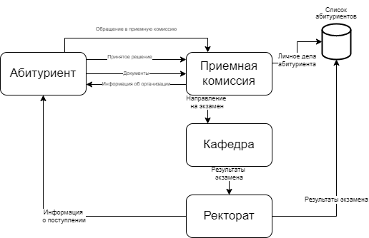
Схема информационных процессов

Slide 7
Описание BPMN-диаграммы
Описание диаграммы:
• Процесс работы “Приемной комиссии” инициируется входящим сообщением - поступившим обращением от абитуриента.
• Процесс работы “Абитуриента” запускается в начале работы системы, после сдачи экзаменов
• Процесс работы “Кафедры” инициируется входящим сообщением -поступившим направлением на экзамен.
• Процесс работы “Ректората” инициируется входящим сообщением -поступившими результатами экзаменов.

Slide 8
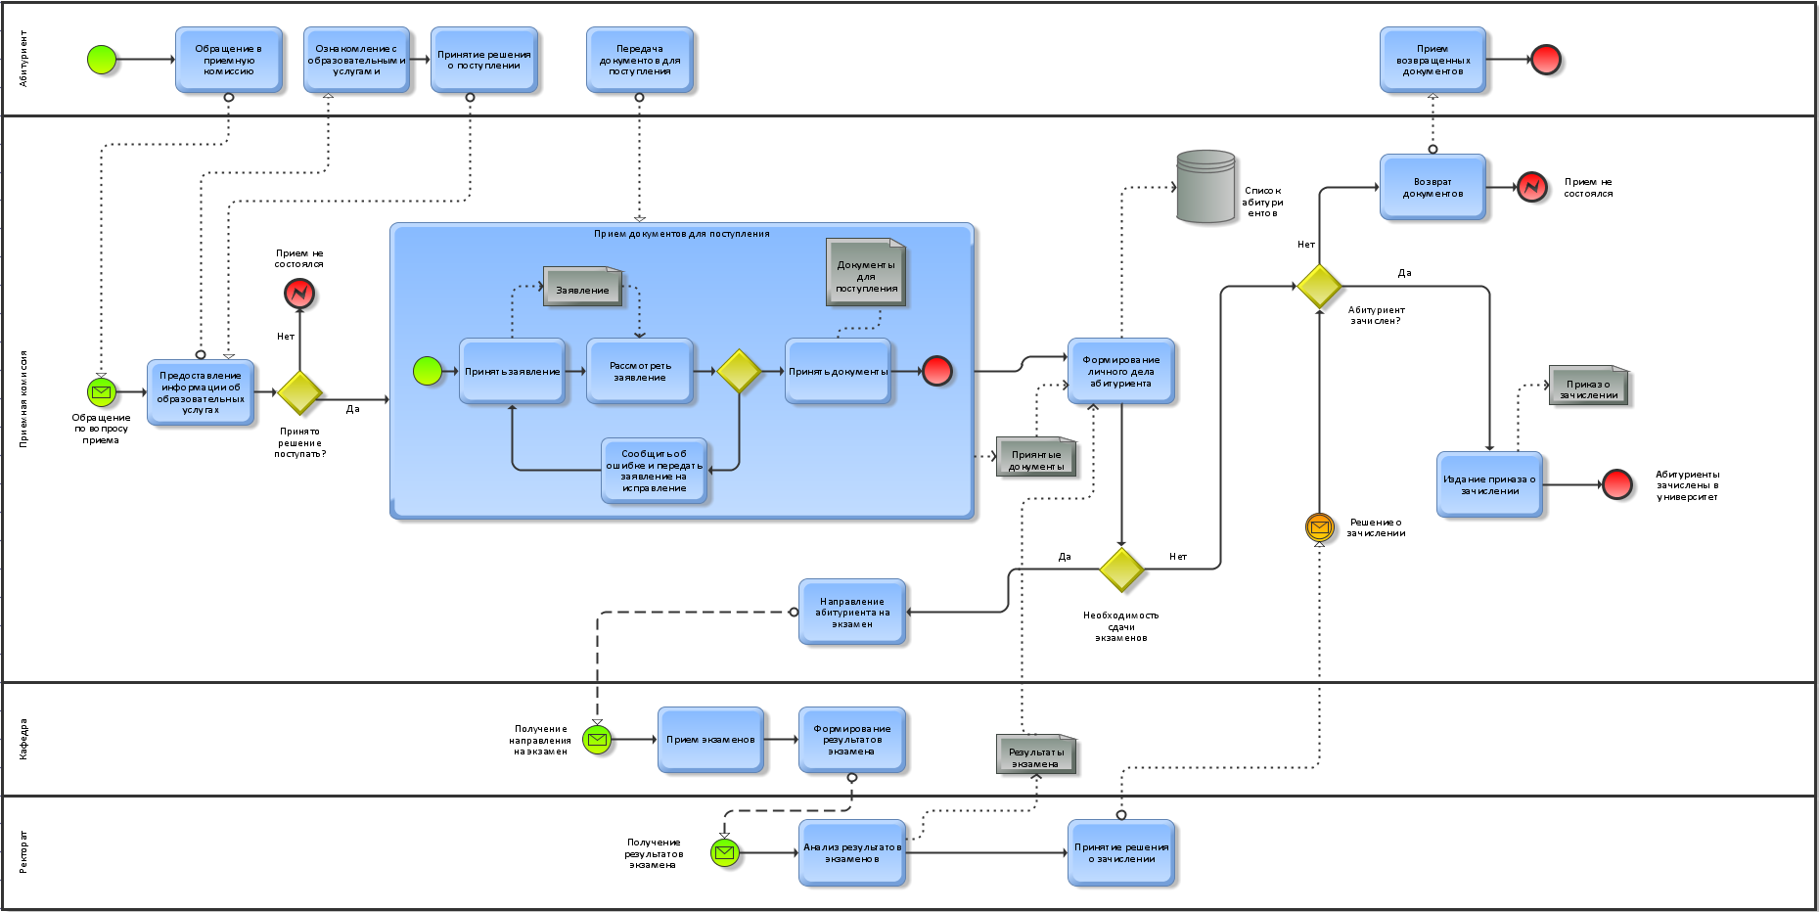
BPMN-диаграмма

Slide 9
ВЫВОД
В ходе выполнения самостоятельной работы были приобретены практические навыки по использования диаграммы BPMN для моделирования информационных процессов.

